Slide 1


Тема 5. Цифровые финансовые активы страховщика
Базовые характеристики страховой деятельности
Инвестиционная политика страховой организации
ЦФА страховщика – российская практика

Slide 2

Гипотеза: Давай к нам. Страховка не обязательна.
Так ли это?!
ИЛИ
На Аллаха надейся - но верблюда привязывай?

Slide 3
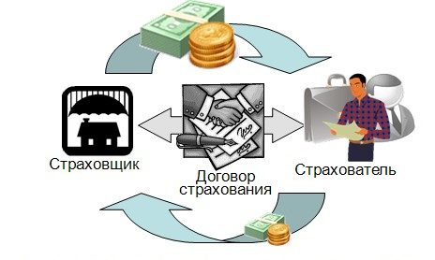

1. Базовые характеристики страховой деятельности
Страхователь – Посредники страхового рынка – Страховщик
агенты, брокеры
аджастеры, сюрвейеры, аварийные комиссары; диспашеры
другие каналы продаж (банки, почта, экосистема…)
Страховая премия – Страховой резерв - Страховая выплата
Резерв – под каждый вид страхования
Условно можно разделить – на краткосрочные и долгосрочные виды
Вопрос о достаточности размера созданного резерва
Финансовая устойчивость и платежеспособность

Slide 4

2. Инвестиционная политика страховой организации
Достаточность денежных средств в резерве
Тарифная политика страховщика
Оптимальная цена за полис
Страховая статистика – чем больше данных, тем точнее прогноз
Финансовая устойчивость и платежеспособность
соблюдение законодательных норм
длительная работа на рынке
ликвидность
Инвестиционная деятельность
доходность
законодательные правила

Slide 5

Законодательные правила инвестиционной политики страховщика
Характеристика принципов
диверсификация
множественность, распыление
возвратность
гарантированность
доходность (или прибыльность)
рентабельность
ликвидность
оборотные средства или активы
подчинённость
законодательство
Ничего не стоит так дешево и не ценится так дорого, как страховой полис во время наступления страхового события
Notes:
Илья Ильф и Евгений Петров

Slide 6

3. ЦФА страховщика: российская практика
Цифровые финансовые активы (ЦФА) – это
финансовые активы, представленные в цифровой форме на основе технологии распределенного реестра (например, блокчейн, токенизация)
права инвестора на актив, записанные в информационной системе
признаваемые российским законодательством цифровые записи, подтверждающие, что их держатели имеют определенные цифровые права
П.7.6. главы 7 Особенности выполнения требований к финансовой устойчивости и платежеспособности страховщиков» Положения Банка России от 17 июня 2025 г № 858-П «О требованиях к финансовой устойчивости и платежеспособности страховщиков» (для с/о и ОВС)

Slide 7
Виды цифровых финансовых активов (ЦФА)
ЦФА не являются единицей расчёта, это исключительно инвестиционный актив
Смарт-актив на цифровой портфель (Т-Инвестиции и Атомайз)
Утилитарные цифровые права (Закон О краудфандинге в 2020 г.)
Гибридные цифровые права
Страховые организации
Долговые обязательства
Доли в публичных компаниях
Права, связанные с эмиссией ценных бумаг
Акции
Облигации
Сегодня страховые организации могут инвестировать собственные средства (Е) и резервы в ЦФА, НО
Стоимость такого актива равна НУЛЮ (п.7.10)

Slide 8
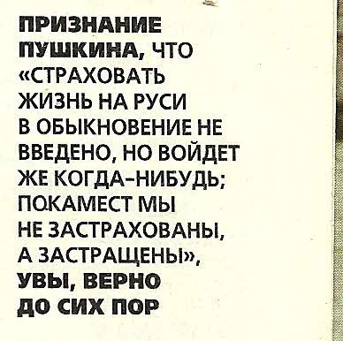


Если страхование, то не в России.
Если в России, то не страхование.
Если в России и страхование, то не сегодня.

Slide 9


